Slide 1


Slide 2
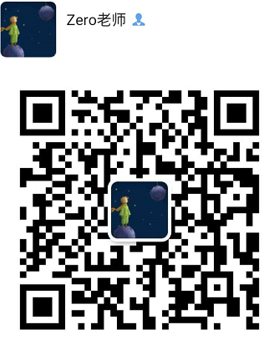

讲师简介
享学课堂 -Zero老师
系统架构师、项目经理
前阿里P7移动架构师，曾就职于Nubia等一线互联网公司。有多年的项目研发经验，精通Android 高级控件开发，性能优化，多种开源框架开发经验，热爱代码，对Android情有独钟，讲课生动，有激情。
◆ QQ：3422253348

Slide 3
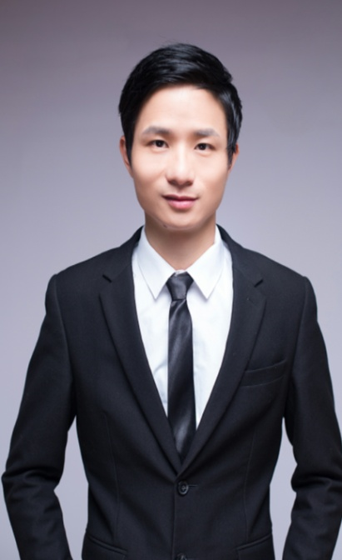
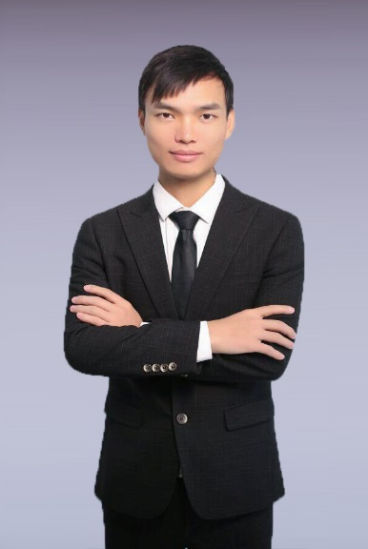
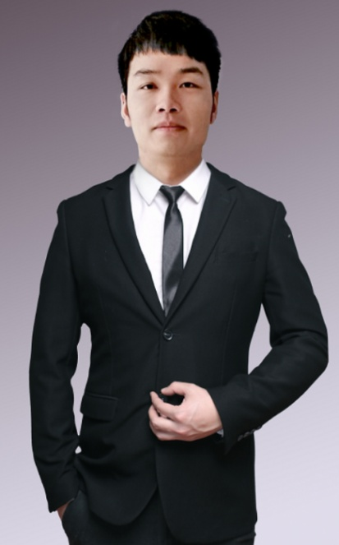
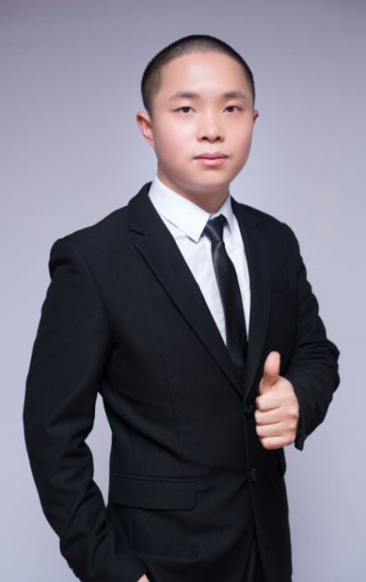
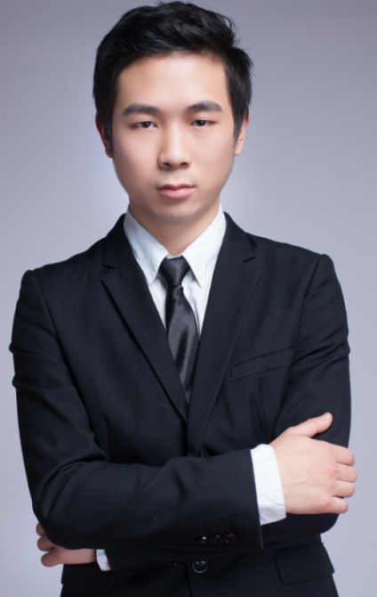
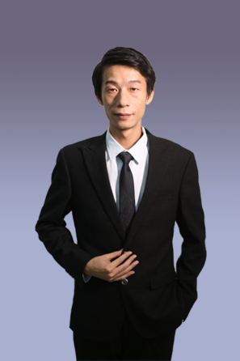
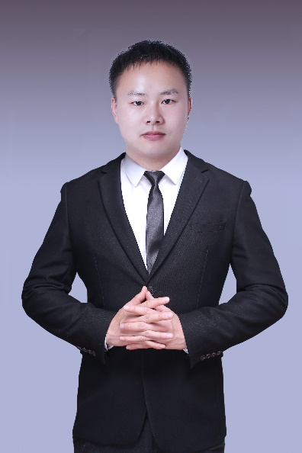
享学讲师团队
享学VIP讲师介绍
Allen老师
国防科大研究生毕业，
全球首批Android开发者,中国联通移动架构师
Zero老师
前阿里P7移动架构师，
曾就职于Nubia等一线互联网公司。
Lance老师
某游戏公司主程，
前爱奇艺高程。
Jett老师
前东芝，东方集团资深架构师。
Derry老师
Android系统定制，
腾讯IOT，阿里平台，联通运维，资深工程师。
Alvin老师
曾就职于三星、
小米，项目经理
Leo 老师
某创业公司技术总监，网易特约讲师

Slide 4
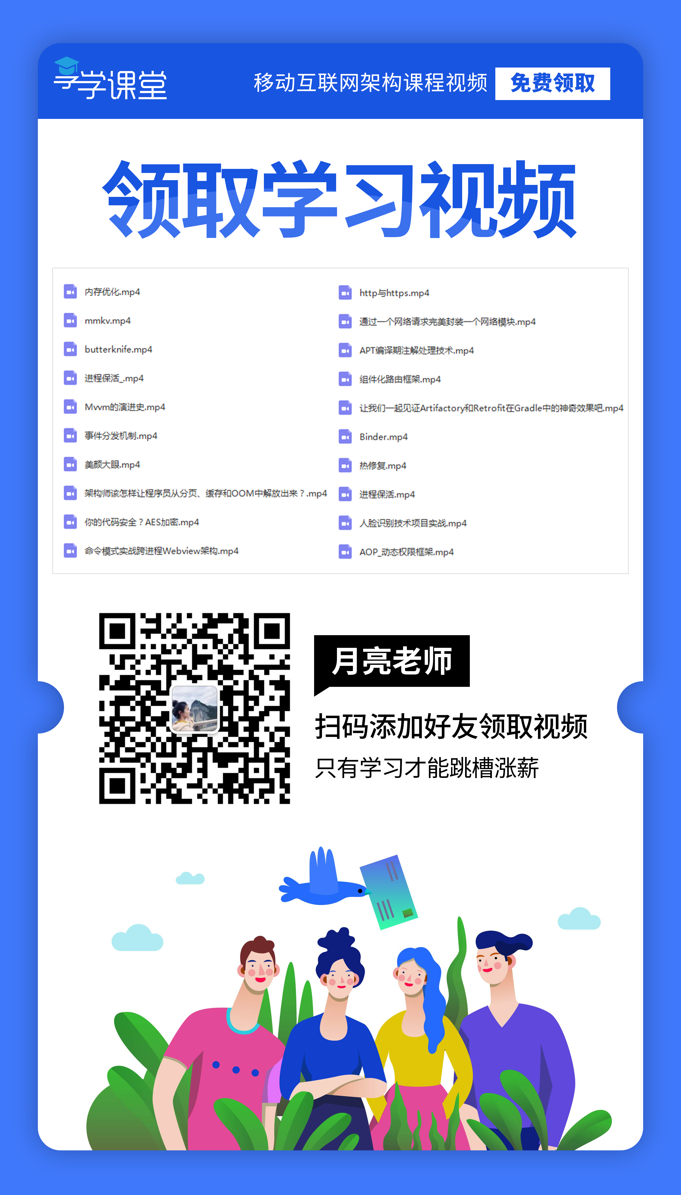

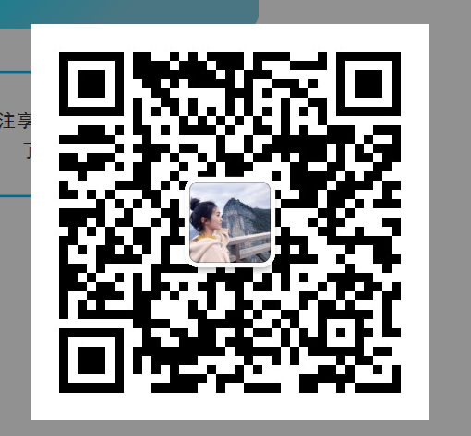
新人福利
关注享学课堂 免费领取课程
了解更多优惠活动

Slide 5

往期视频加微微老师微信
课程大纲阿媛老师：1413650094

Slide 6
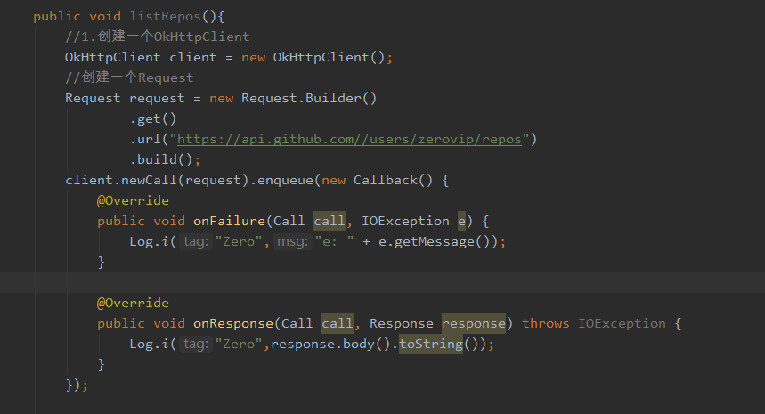
OKHttp

Slide 7
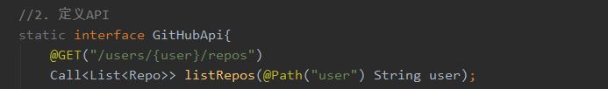
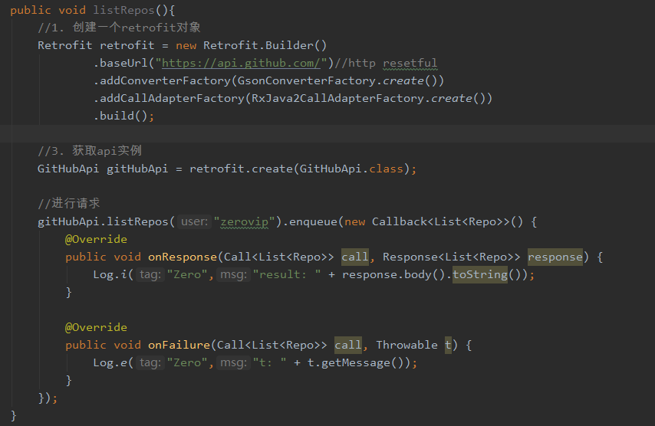
Retrofit用法

Slide 8
Retrofit VS OKHttp
OkHttp | ① 支持HTTP2/SPDY ② socket自动选择最好路线，并支持自动重连 ③ 拥有自动维护的socket连接池，减少握手次数 ④ 拥有队列线程池，轻松写并发 ⑤ 拥有Interceptors轻松处理请求与响应（比如透明GZIP压缩,LOGGING） ⑥ 基于Headers的缓存策略
Retrofit | ① Retrofit使用注解方式，大大简化了我们的URL拼写形式，而且注解含义一目了然，简单易懂； ② Retrofit使用简单，结构层次分明，每一步都能清晰的表达出之所以要使用的寓意； ③ Retrofit支持同步和异步执行，使得请求变得异常简单，只要调用enqueue/execute即可完成； ④ Retrofit更大自由度的支持我们自定义的业务逻辑，如自定义Converters。 ⑤ Retrofit支持多种文件解析(Gson,Json,XML,Protobuf) ⑥ Retrofit支持RxJava

Slide 9
往期视频加微微老师微信
课程大纲阿媛老师：1413650094

Slide 10
Retrofit代理模式

Slide 11
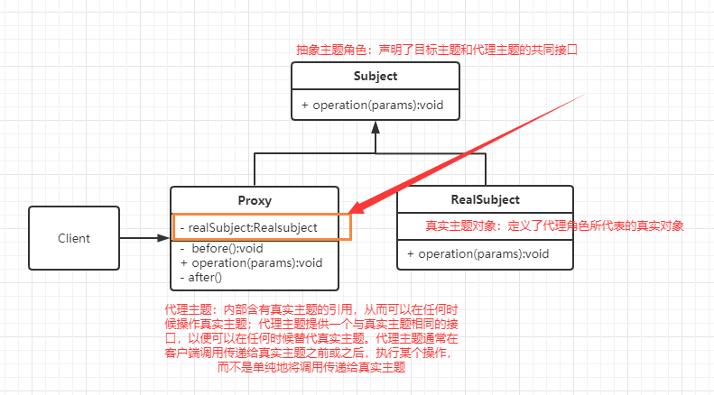
代理模式类图
代理模式是对象的结构模式，代理模式给某一个对象提供一个代理对象，并由代理对象控制对原对象的引用

Slide 12
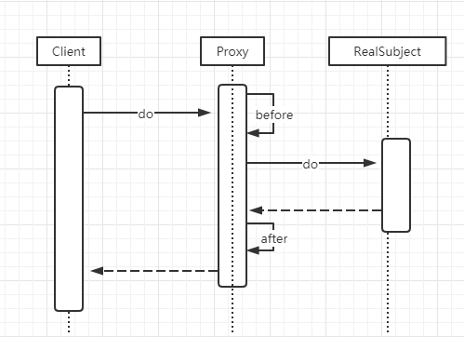
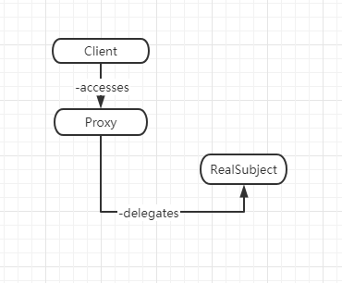
代理模式的时序

Slide 13

思考
Zero老师的英语水平3.5级，但是学校要求必须过4级才能拿毕业证，没办法了，Zero老师只好请
了我一个玩的好的外国语学院的朋友代替我去参加英语四级的考试。
1. 请问这是什么模式的应用？
2. 请给出模拟系统的类图？

Slide 14
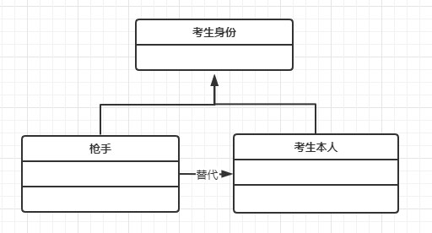
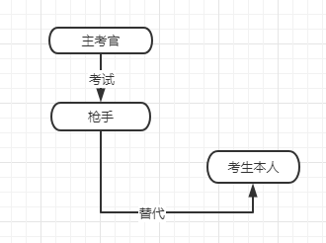
实现

Slide 15
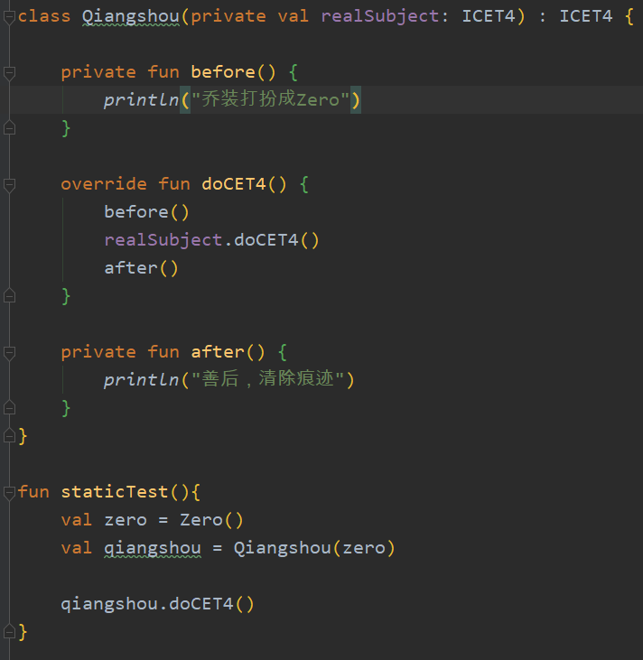
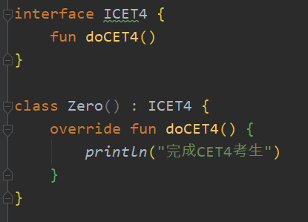
代码

Slide 16

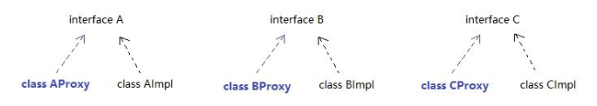
代理模式总结
可以做到在不修改目标对象的功能前提下,对目标功能扩展.
缺点:
代理类和委托类实现相同的接口，同时要实现相同的方法。这样就出现了大量的代码重复。如果接口增加一个方法，除了所有实现类需要实现这个方法外，所有代理类也需要实现此方法。增加了代码维护的复杂度。
如何克服这个缺点？

Slide 17
动态代理原理

Slide 18
类的完整生命周期
字节码来源
Class对象
实例对象
卸载
Java源文件（Java文件）
Java字节码（.class文件）
硬盘
内存
怎么样在内存中生成？
编译
类加载
生成的class文件结构？
实例化
Notes:
888489699010391892

Slide 19
动态代理
动态代理：比静态代理复杂点就是有一个规则：就是原始对象必须要实现接口才可以操作，
原理是因为动态代理其实是自动生成一个代理类的字节码，类名一般都是Proxy$0啥的，
这个类会自动实现原始类实现的接口方法，然后在使用反射机制调用接口中的所有方法

Slide 20
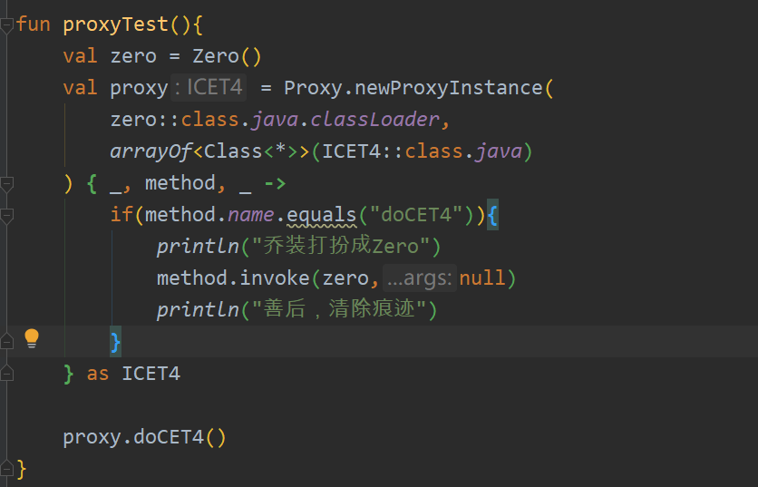
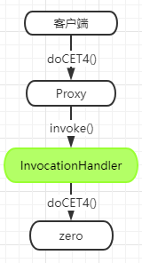
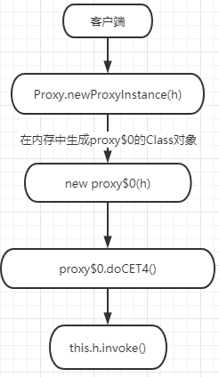
动态代理实现

Slide 21
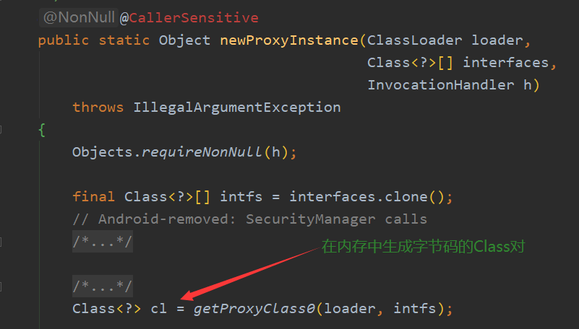
动态代理的原理

Slide 22
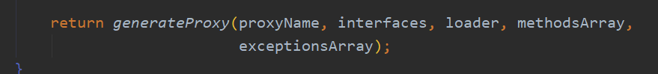
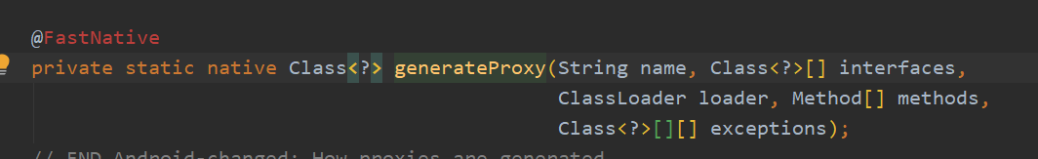
动态代理的原理

Slide 23
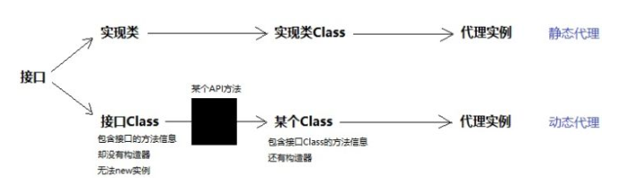
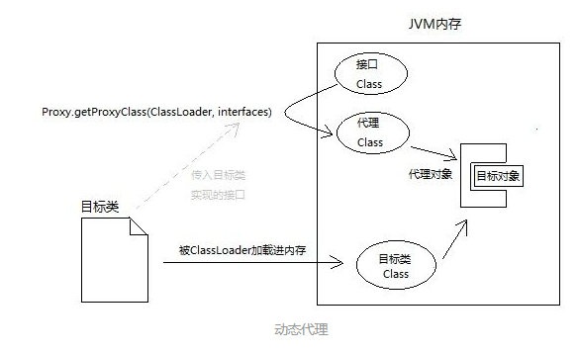
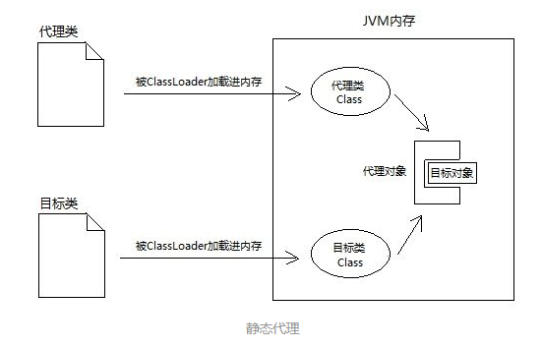
静态代理VS动态代理

Slide 24
retrofit核心原理

Slide 25
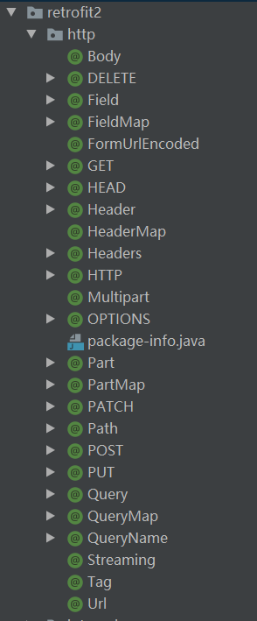
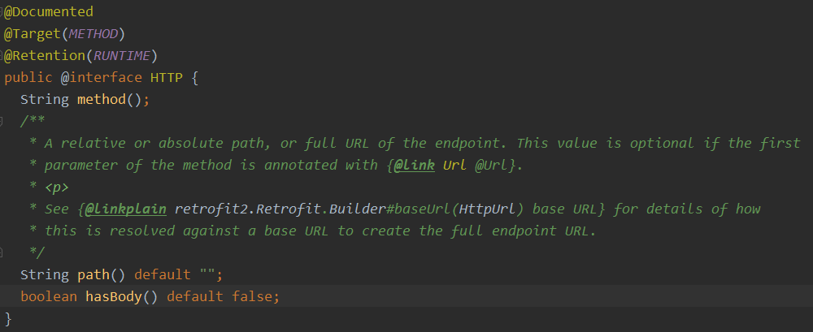
retrofit中的注解是如何定义的？

Slide 28
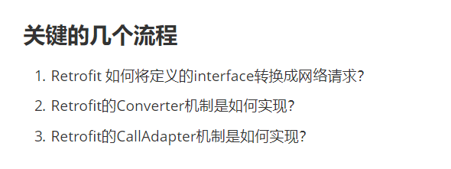

Slide 29
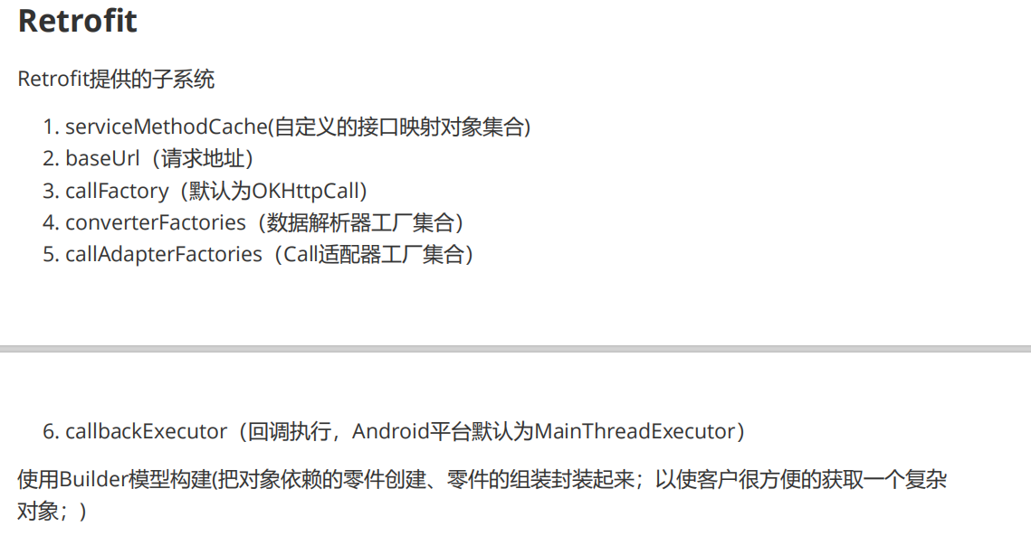

Slide 30
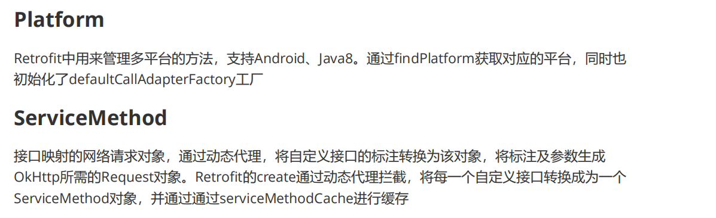

Slide 31
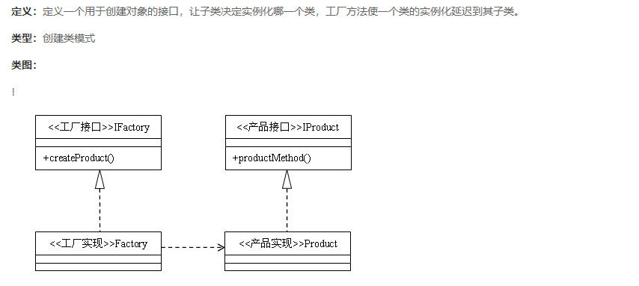
工厂模式

Slide 32
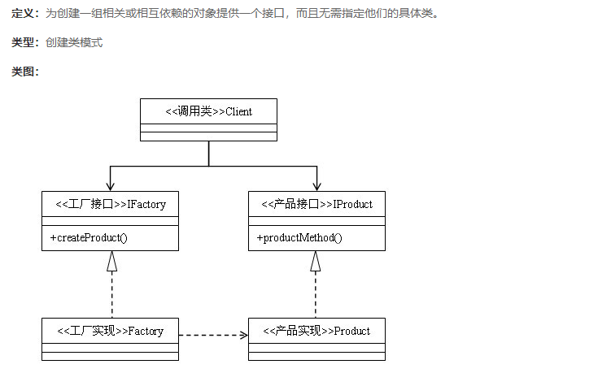
抽象工厂模式

Slide 33
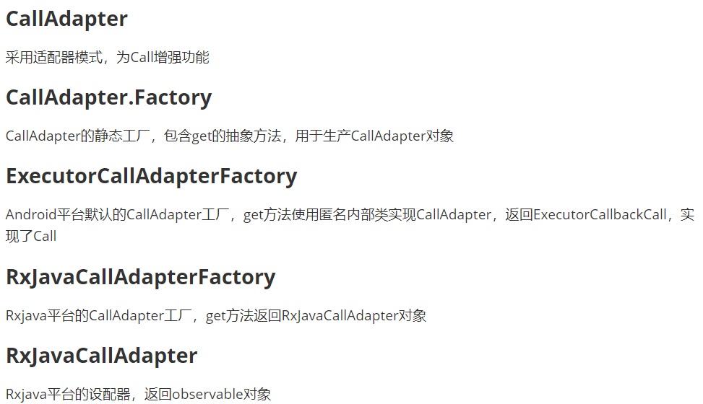

Slide 34
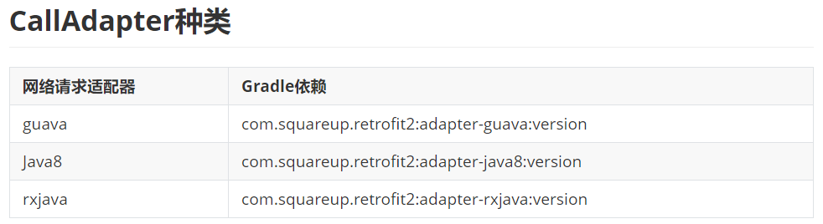

Slide 35
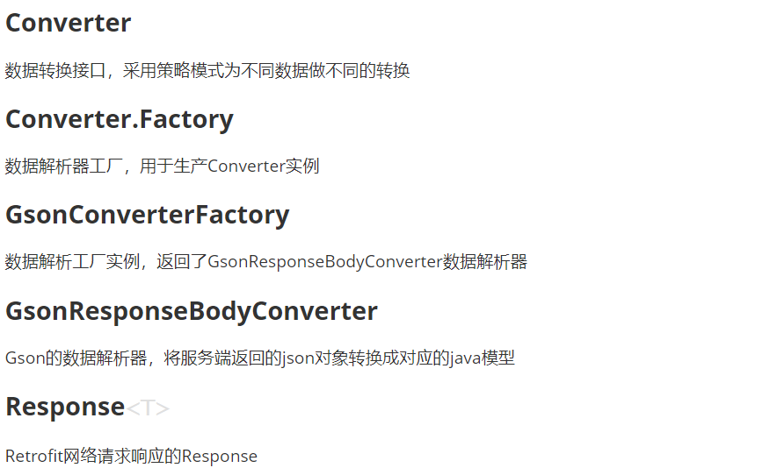

Slide 36
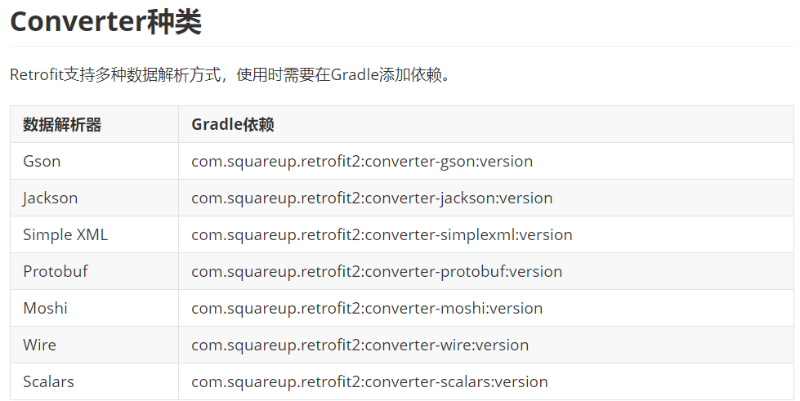

Slide 37
往期视频加微微老师微信
课程大纲阿媛老师：1413650094

Slide 38
总结

Slide 39
retrofit总结
1. 简单retrofit的使用与原理？小公司
2. retrofit.create里面为什么使用动态代理？ 大公司
3. retrofit里面还有其他地方使用了代理模式吗？ 为什么？ BTA
4. retrofit里面动态代理的实现方式是最优的吗？还有其他动态代理方案吗？
5. retrofit里面还有其他的设计模式应用的很精髓吗？

Slide 40
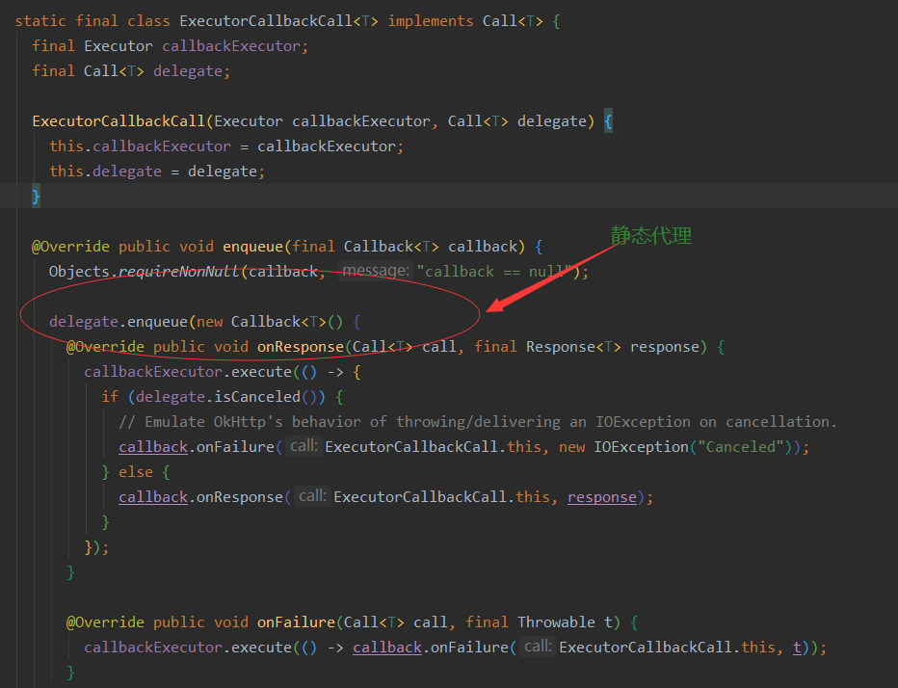
retrofit其他地方的代理模式

Slide 41
自学？
课程咨询阿媛老师：2807762965
方向
耗时
技术无法落地
坚持不下来
学习的方向和目标 无法把控 学习的程度难以掌握
自己遇到了问题，查资料需要很长时间，资料还不一定是对的，这样就增添了学习成本，甚至会导致学习流产
自己学习，缺乏实际的项目，学了感觉没有用，所以久而久之就会产生一种想法，反正现在没有用，等以后要有的时候再学习，然后就没有然后了
自学是没有人指导的，是一个坐冷板凳的过程，大部分人本身就是明天主义者，在没有人教，没有人在后面鞭策的时候，学习很容易就变成了，“我靠，要不今天先休息吧，明天再努力”

Slide 42
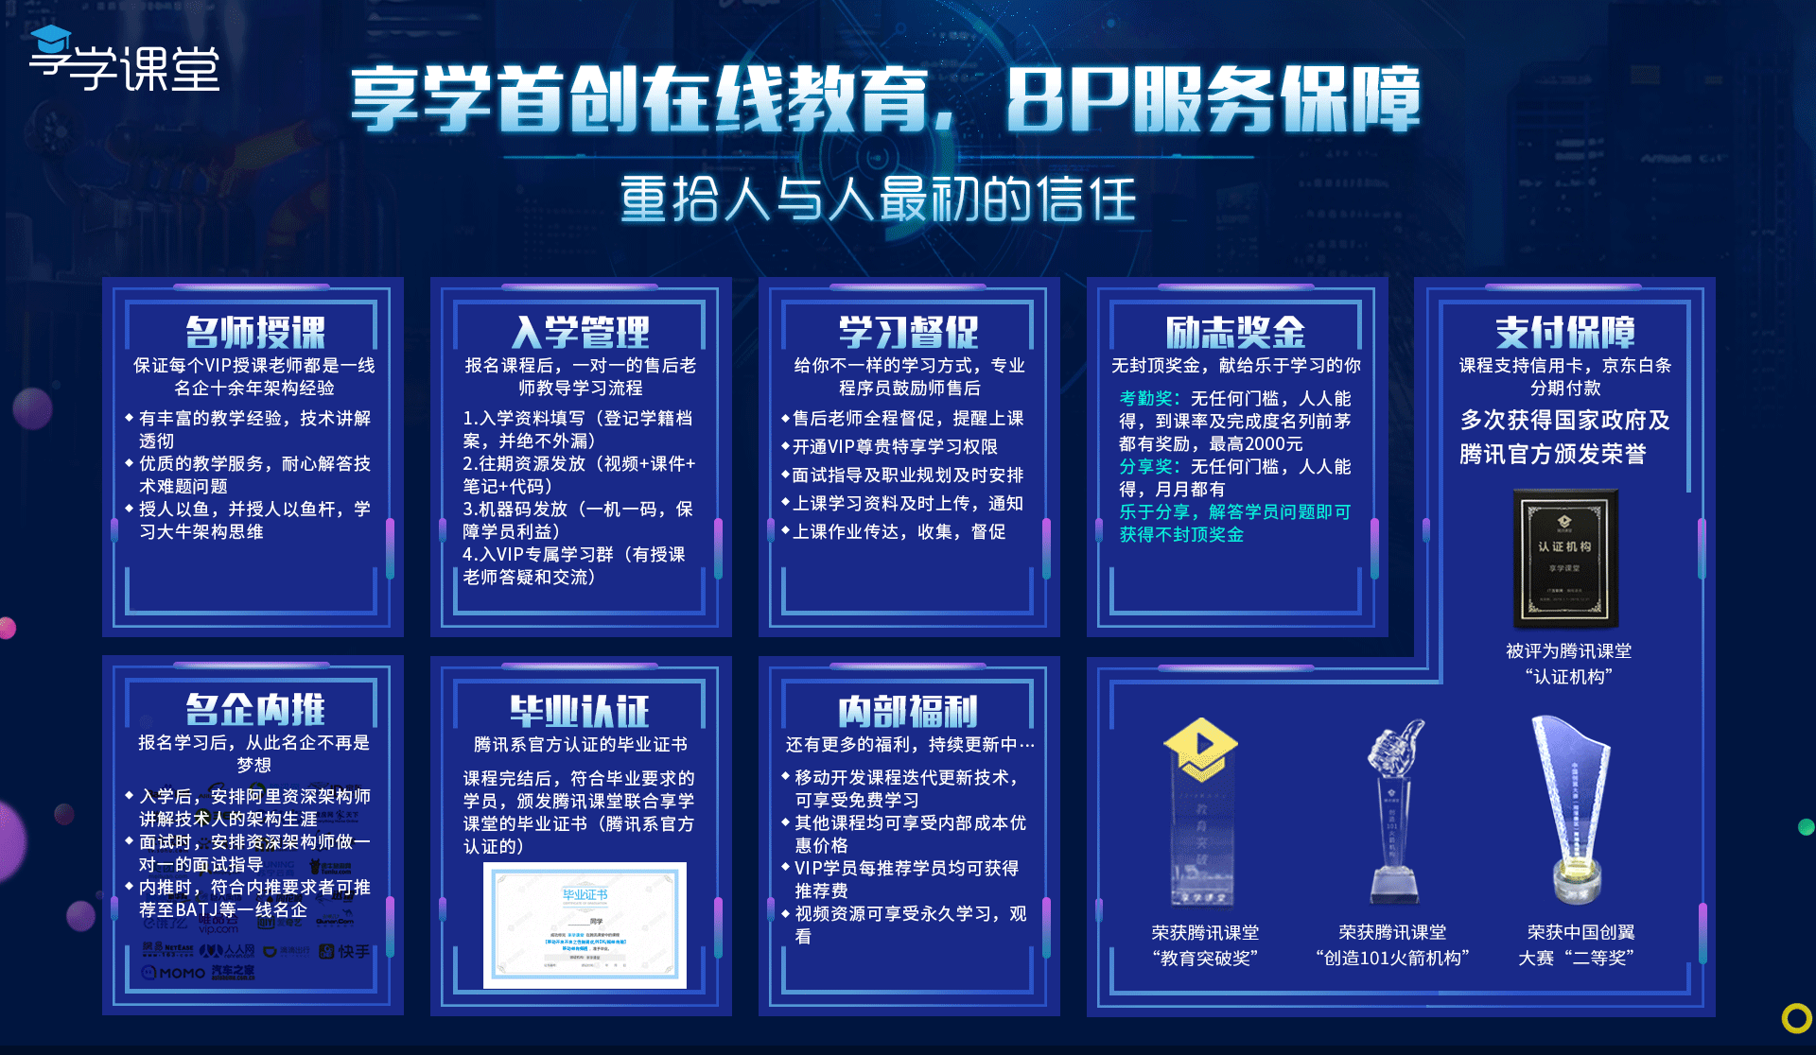

关注享学课堂
免费领取课程

Slide 43
享学讲师团队
享学VIP讲师介绍
Allen老师
国防科大研究生毕业，
全球首批Android开发者,中国联通移动架构师
Zero老师
前阿里P7移动架构师，
曾就职于Nubia等一线互联网公司。
Lance老师
某游戏公司主程，
前爱奇艺高程。
Jett老师
前东芝，东方集团资深架构师。
Derry老师
Android系统定制，
腾讯IOT，阿里平台，联通运维，资深工程师。
Alvin老师
曾就职于三星、
小米，项目经理
Leo 老师
某创业公司技术总监，网易特约讲师

Slide 44
往期视频加微微老师微信
课程大纲阿媛老师：1413650094

Slide 45
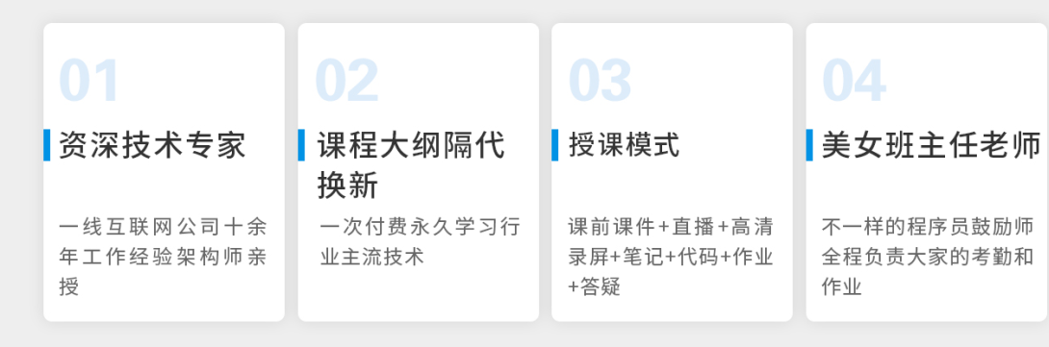
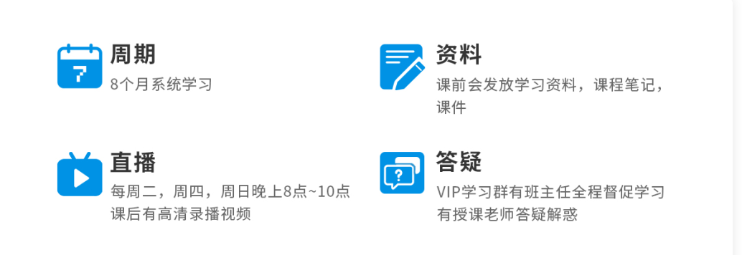
课程服务
关注享学课堂
免费领取课程

Slide 46












企业内推资源
关注享学课堂
免费领取课程

Slide 47



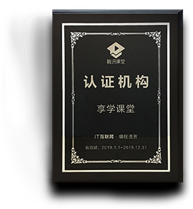
发展历程
2018
3月
立足行业
2018
9月
行业领先
2019
1月
全面领航
JavaVIP架构班开班及获得湘潭市政府颁发“中国创翼”二等奖荣誉证书
享学课堂VIP学员突破1000名学员
享学课堂一周年，VIP学员达到4000+
公司成立
教育口碑
更多突破
成立享学课堂入驻腾讯课堂
2018
5月
因课程口碑荣获腾讯课堂官方颁发“创造101火箭机构奖”
2018
11月
被腾讯课堂评选为官方“优质认证机构”并获得腾讯课堂“教育突破奖”
2019
6月
关注享学课堂
免费领取课程

Slide 48
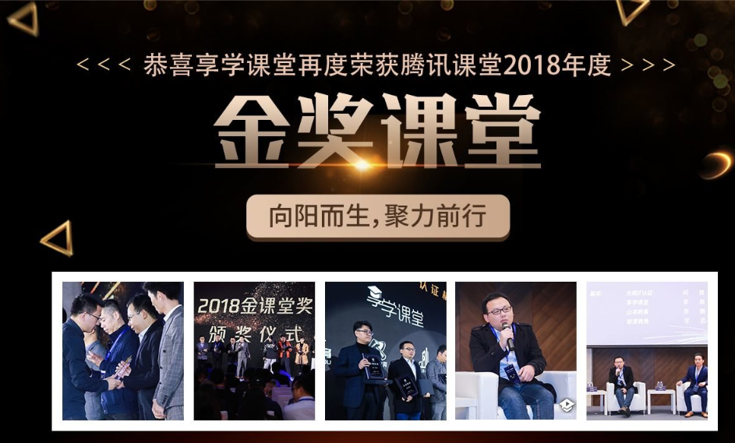
企业荣誉
关注享学课堂
免费领取课程

Slide 49
失败的人永远在找接口，成功的人都在找捷径
Winners do what losers don't want to do
胜利者做失败者不愿意做的事

Slide 50
往期视频加微微老师微信
课程大纲阿媛老师：1413650094

Slide 51
谢谢
TECHNOLOGY
观看
Zero
关注享学课堂
免费领取课程

